Slide 1
Wie können Bildungsorte kooperieren und warum sollten sie das tun?

Slide 2
Menu
anknüpfen
verdrehen
Warum?
Wie?
ordnen

Slide 3
anknüpfen
„Dialog“
„Landschaft“

Slide 4
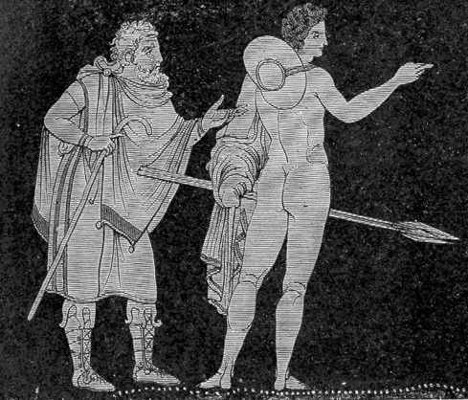

Slide 5
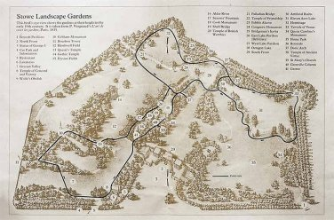

Slide 6
1. Warum kooperieren?

Slide 7
1. Warum?
Achtung! „normativ“
Begründete Sollenserwartungen
Ansprüche
Ansprache

Slide 8
1. Warum?
theoria

Slide 9
1. Warum?
Was sind eher formale,
was eher non-formale Bildungsorte
-settings?

Slide 10
1. Warum?
Orte sind keine Prozesse

Slide 12
1. Warum?
Nochmal ein „Was“?
Kooperation?
„gemeinsame Ziele arbeitsteilig verfolgen“
nicht Dasselbe tun
seinen Teil zu einem Ganzen beitragen

Slide 13
1. Warum?
Was ist „das Ganze“?
Bildung
ganzheitlich, integriert, ausgewogen
„proportionierlich“ (Humboldt)

Slide 15
1. Warum?
Pädagogik in sektoral-funktionalen Gesellschaften kann nicht in einer einzelnen Institution gelingen.
Ausbildung: sektoral-funktional
Chancen für demokratische Identitätsbildung
„interplay with other forms of associations“ (Dewey)

Slide 16
2. Wie?

Slide 17
2. Wie kooperieren?
„gemeinsames pädagogisches und künstlerisches Grundverständnis“ und „Qualitätsverständnis“
gemeinsame Ziele formulieren und darauf bezogene Arbeitsteilung entwickeln
Anerkennung (vielleicht sogar Wertschätzung) der Andersartigkeit andere Bildungsorte/-settings

Slide 18
2. Wie nicht?
Dienstleistung
Delegation
Inkorporation
Identifikation
über Problemzuschreibungen definieren
Schülerrolle und Jugendlichsein vermischen

Slide 19
Wie können Bildungsorte kooperieren und warum sollten sie das tun?

